Slide 1
Water en watergeefsystemen
1. Water voor de plant

Slide 2
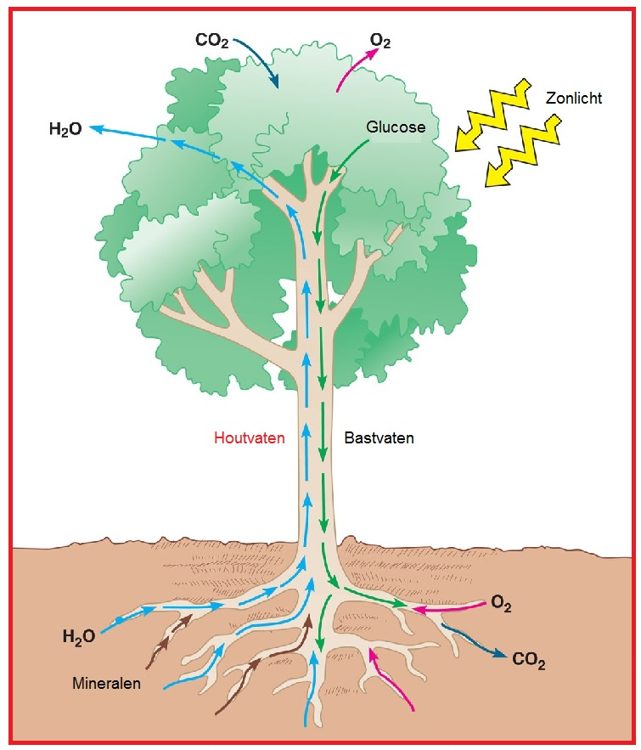
1.1 Water voor de plant
“bronnen, functies en werking van water in en rondom de plant”
De functies van water
Waterstromen in de plant
Soorten water
Water en watergeefsystemen
1. Water voor de plant

Slide 3
1.1 Water voor de plant
Water en watergeefsystemen
1. Water voor de plant

Slide 4
1.2 De functies van water
Productie van suikers
Verbruikt bij fotosynthese
Transport van voedingsstoffen
Meststoffen van wortels naar bladeren
Suikers van bladeren naar gehele plant
6 H₂O | + | 6 CO₂ | → | C₆H₁₂O₆ | + | 6 O₂
Water en watergeefsystemen
1. Water voor de plant

Slide 5
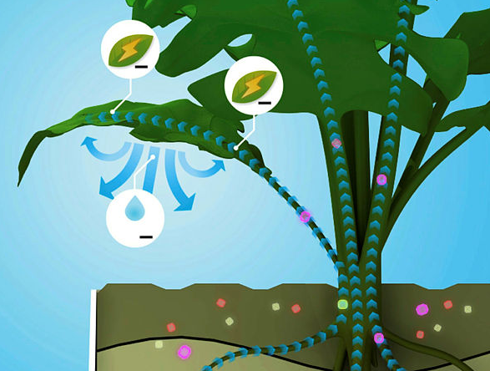
1.2 De functies van water
Transport voedingsstoffen
Temperatuurregeling
Verdamping (98%)
Koeling
Water en watergeefsystemen
1. Water voor de plant

Slide 6
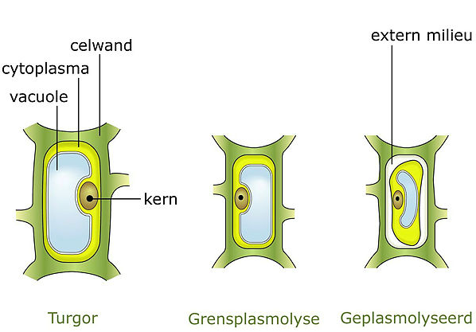
1.2 De functies van water
Celspanning
Spanning
Stevigheid
Volle spanning tussenstadium verdroging
Water en watergeefsystemen
1. Water voor de plant

Slide 7
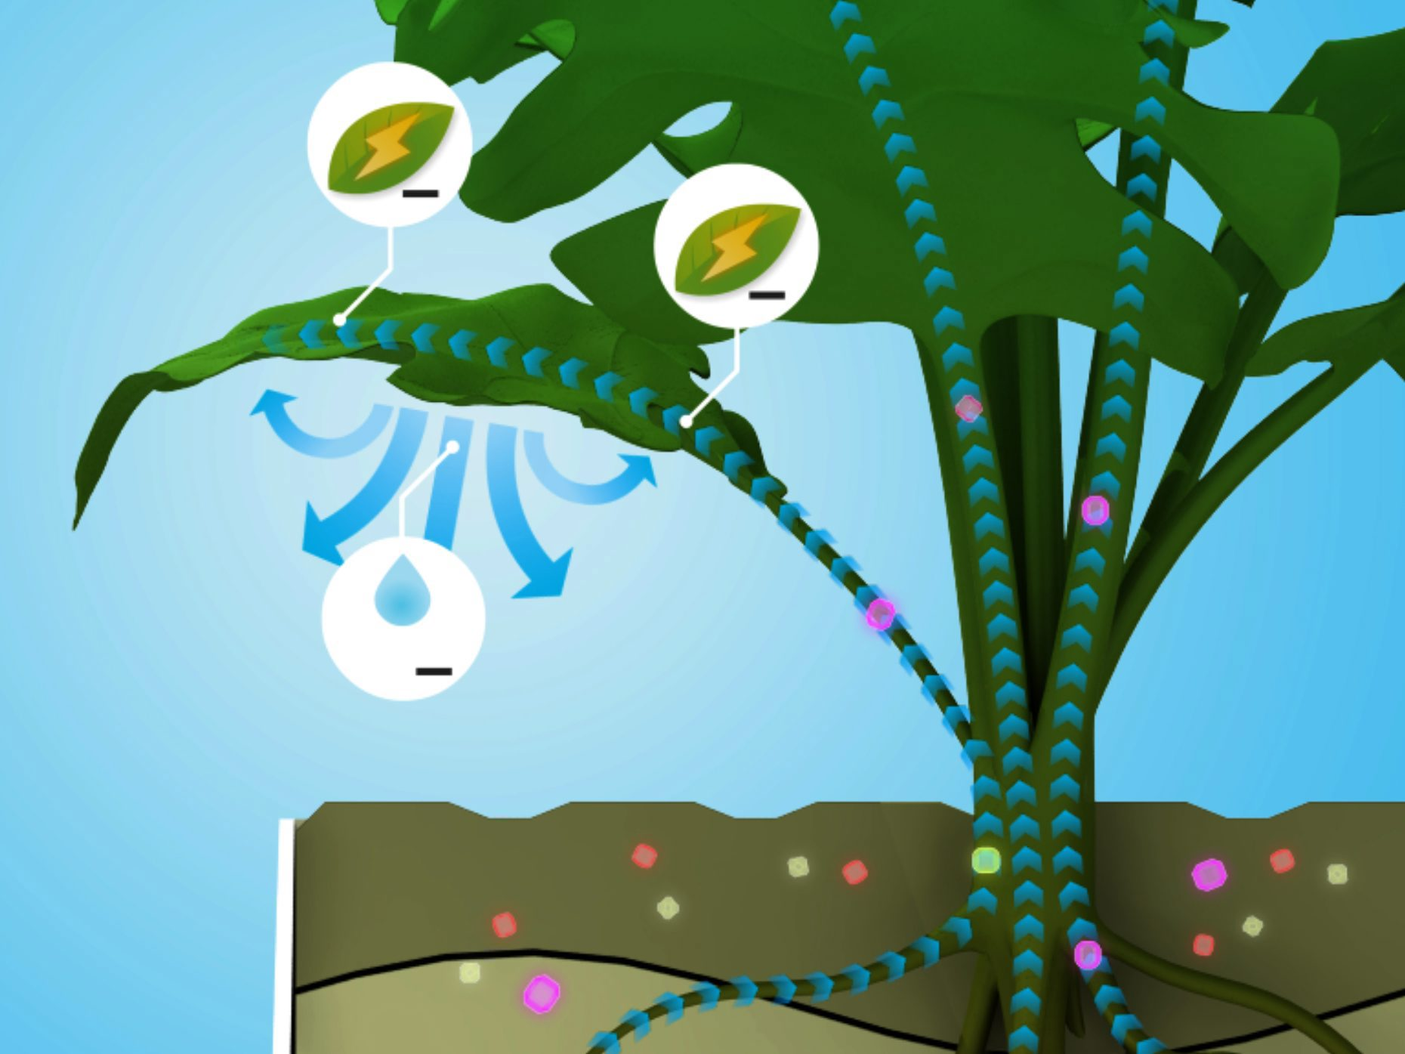
1.2 De functies van water
Temperatuurregeling
Verdamping zorgt voor verkoeling
98% opgenomen water verdampt
Celspanning
Water draagt bij aan celspanning
Zorgt voor stevig, gezond en weerbaarder gewas
Water en watergeefsystemen
1. Water voor de plant

Slide 8
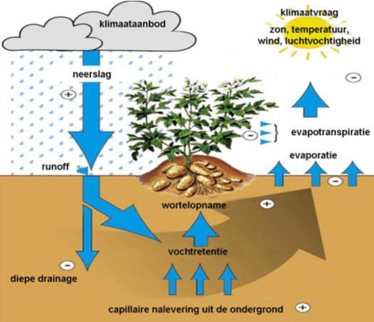
1.3 Waterstromen in de plant
Wateropname vindt plaats door worteldruk
Worteldruk ontstaat door verdamping en osmose
Verdamping
Zorgt voor capilaire werking
Vocht wordt van onderuit omhoog gezogen door verdamping
Water en watergeefsystemen
1. Water voor de plant

Slide 9
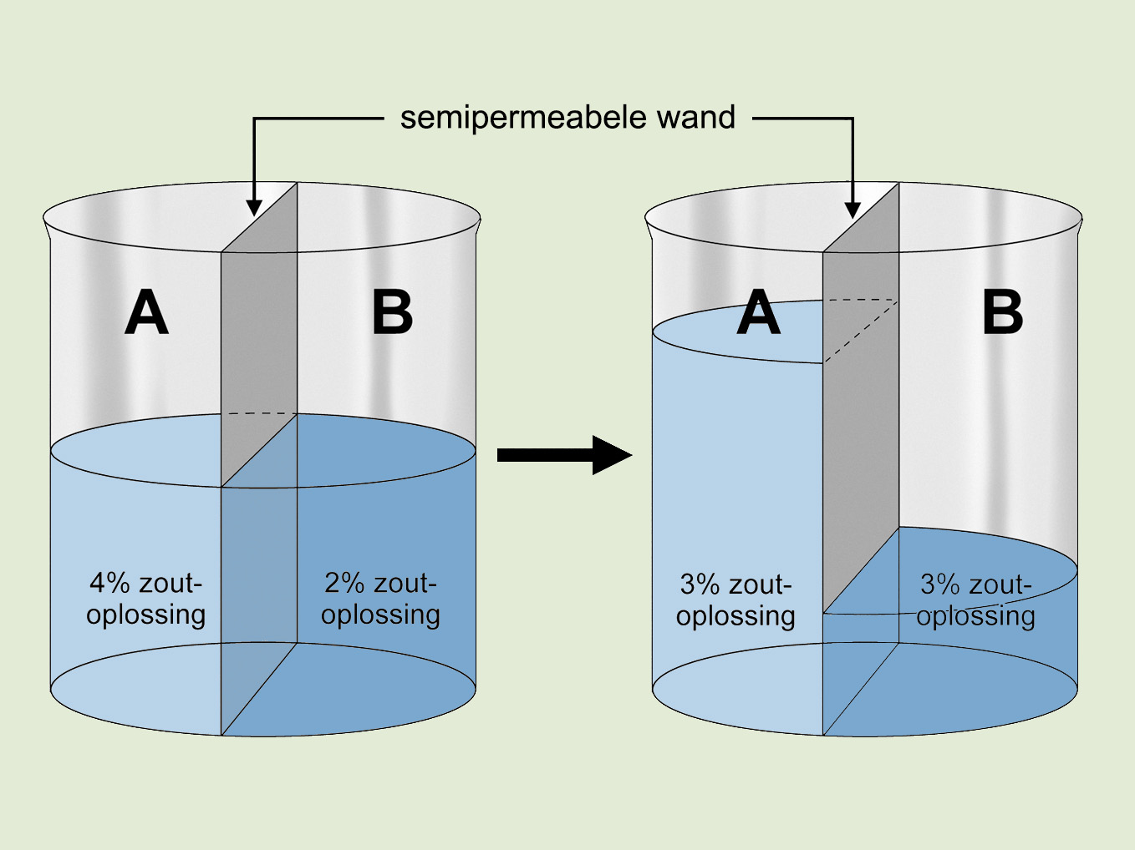
1.3 Waterstromen in de plant
Osmose
Zoutconcentratie zoekt naar evenwicht
Hoger zoutgehalte in grond dan in wortels
Water (met het zout, dus meststoffen) wordt door wortels opgenomen
Word ook osmose genoemd
Water en watergeefsystemen
1. Water voor de plant
Notes:
Het zout bestaat uit de voedingsstoffen die de kweker meegeeft met het water aan de plant.

Slide 10
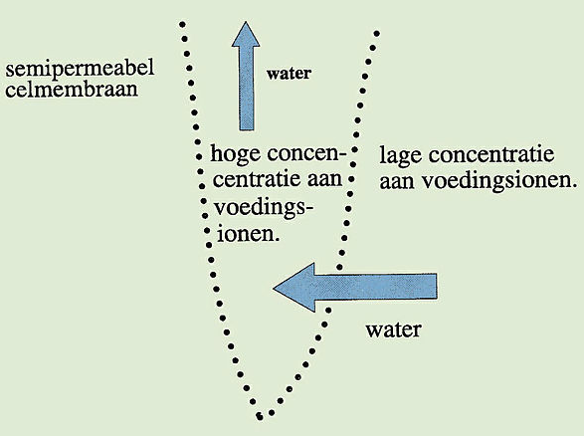
1.3 Waterstromen in de plant
Opname en transport
Bij een te hoge concentratie opgeloste stoffen:
Water wordt uit de cel gezogen
Celmembraam scheurt
Plasmolyse = verbranding van de wortelpunten
Oorzaak:
Verdamping groter dan de aanvoer
Teveel kunstmest gestrooit
Water en watergeefsystemen
1. Water voor de plant
Notes:
Het zout bestaat uit de voedingsstoffen die de kweker meegeeft met het water aan de plant.

Slide 11
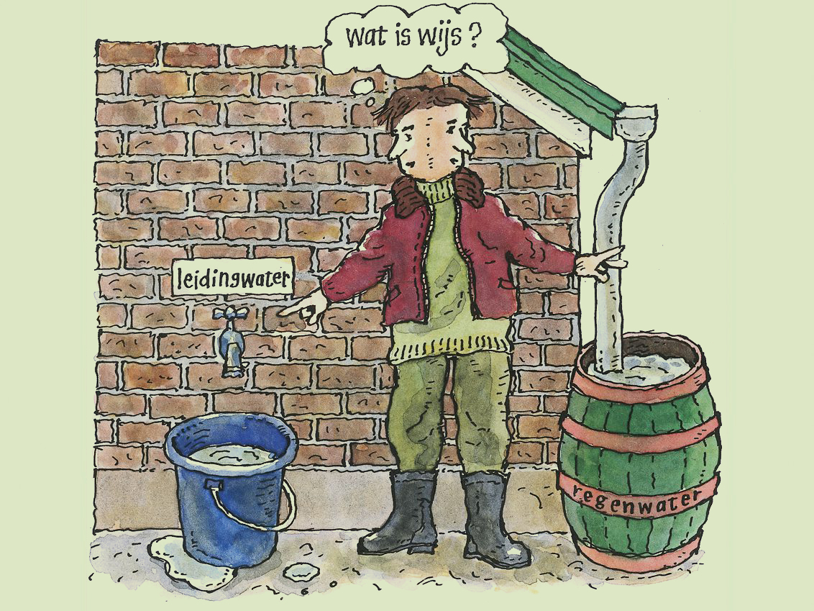
1.4 Soorten water
Regenwater
Opvangen in waterbassins
Schommelende zuurgraad
Algengroei
Leidingwater
Vaak hoge zuurgraad
Kan stoffen als chloor bevatten
Kwaliteit verschilt per regio
Water en watergeefsystemen
1. Water voor de plant

Slide 12
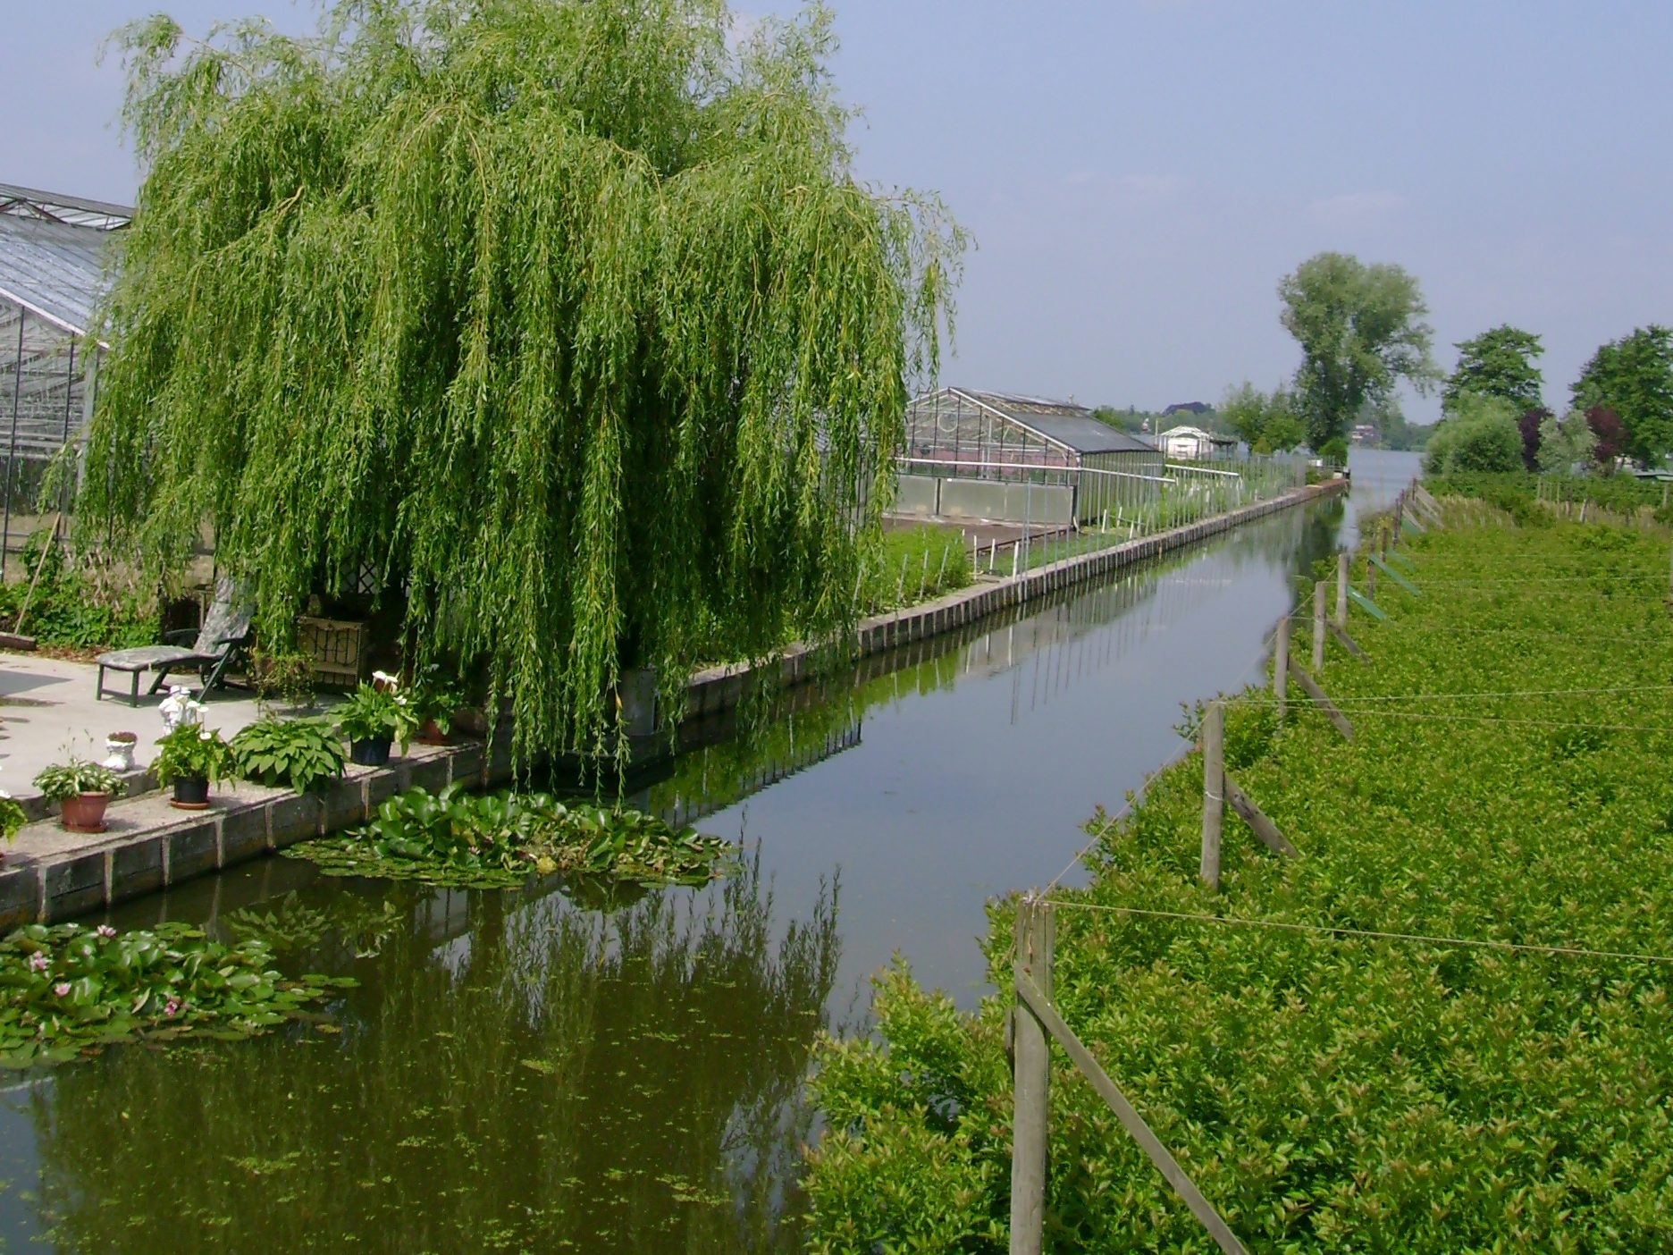
1.4 Soorten water
Bronwater (grondwater)
Vaak hoog ijzergehalte
Beperkt voorradig
Lage temperatuur
Oppervlaktewater
Kanalen, meren of sloten
Kans op verontreiniging
Water en watergeefsystemen
1. Water voor de plant

Slide 13
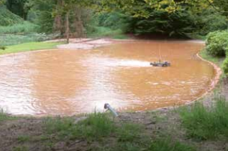
1.4 Soorten water
Ontijzering:
IJzerdeeltjes uit het water halen
Zand filter
Beluchting
Water en watergeefsystemen
1. Water voor de plant

Slide 14
1.4 Soorten water
Water en watergeefsystemen
1. Water voor de plant

Slide 15
Afsluiting
Welke vier functies heeft water in de plant?
Waardoor neemt de plant water op? Welke twee systemen maken dit mogelijk?
Wat wordt er bedoeld met capilaire werking?
Noem vier verschillende soorten waterbronnen
Water en watergeefsystemen
1. Water voor de plant
Notes:
Productie van suikers (fotosynthese, transport van voedingsstoffen, temperatuurregeling, celspanning).
Door worteldruk. Dit wordt mogelijk gemaakt door verdamping en osmose.
De zuigende kracht die ontstaat door de verdamping van water in de bladeren, hierdoor wordt water van onderin de plant naar boven gezogen.
Regenwater, leidingwater, bronwater, oppervlaktewater.

Slide 16
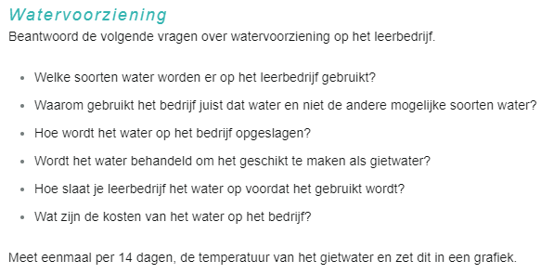
1.5 Opdracht
Water en watergeefsystemen
1. Water voor de plant

